Slide 1
SPRING AOP
Maurizio Minieri
Dicembre 2022

Slide 2
AOP
01

Slide 3
Aspect Oriented Programming
Paradigma Orientato agli Aspetti, è un paradigma di programmazione potentissimo per gestire l’interazione tra oggetti, è complementare al paradigma orientato agli oggetti e permette di non sporcare il codice principale con funzionalità non strettamente appartenenti alla business logic. Si crea un insieme di metodi e tecniche per raggiungere l’obiettivo, a vantaggio della modularità del programma.
Es. avremo una classe SpringAspect pensata come “esterna” al progetto principale in cui ci saranno tutte le tecniche per accedere a tutti i metodi, ci basta quindi lavorare in questa classe e lasciare tutto il progetto così com’è.
Per usarlo ci sono più possibilità, due delle più utilizzate sono AspectJ e Spring AOP

Slide 4
AspectJ
Libreria di Java per aggiungere a Java stesso gli aspetti, rappresenta lo strumento primario, in ambito Java, per avvalersi della programmazione orientata agli aspetti.
Vantaggi
Offre prestazioni migliori e non richiede Spring, ma per funzionare bisogna eseguire un processo chiamato weaving per aggiungere la funzionalità degli aspetti che trasformano il bytecode delle classi.
Svantaggi
Più complesso e richiede un processo di post-compilazione da applicare alle classi.

Slide 5
Core Concepts
Joinpoint
Certo istante nell’esecuzione del programma. Ogni chiamata a un qualsiasi metodo, leggere o modificare il valore di una variabile, creare un oggetto ecc.
In Spring AOP è solo l’esecuzione di un metodo della business logic, si usa come parametro del metodo
Pointcut
Descrive le situazioni che si vengono a creare durante l’esecuzione del programma.
Si può definire un pointcut che sia valido quando un qualsiasi metodo della classe Apple viene chiamato, oppure quando un metodo di un oggetto della classe Apple chiama il metodo di un oggetto di classe Persona e così via.

Slide 6
Core Concepts
Advice
Azione intrapresa dal Joinpoint quando diventa valido, ci sono vari tipi ma i più usati sono
Around (massimo controllo con ProceedingJoinPoint)
Before
After
Aspect
Classe che si occupa di funzionalità trasversali al progetto. Le unità elementari dell’OOP sono gli oggetti mentre le unità elementari dell’AOP sono gli aspetti.

Slide 7
Spring AOP
02

Slide 8
Spring AOP
Framework di Spring per permettere la programmazione agli aspetti tramite la creazione di proxy. Anche se il contenitore IoC non dipende da AOP, AOP integra Spring IoC per fornire una soluzione molto comoda.
Anche Spring utilizza modi semplici per scrivere aspetti personalizzati utilizzando uno stile di annotazione @ApectJ
Non richiede il processo di weaving ma è più limitato.
Non compete con AspectJ, è un suo complemento.

Slide 9
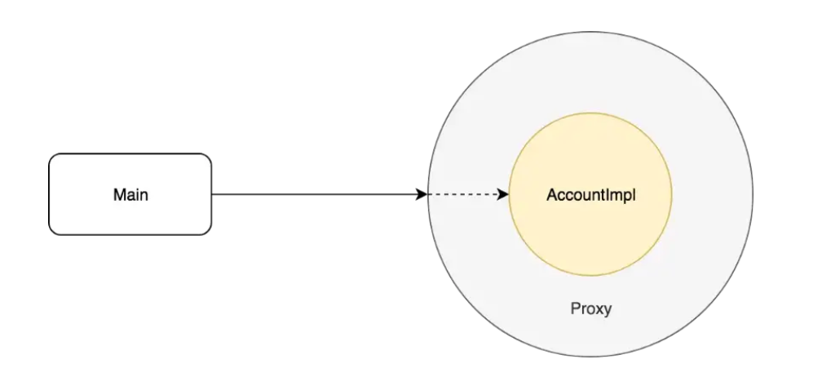
Proxy
Un oggetto che esegue il wrapping di un altro oggetto mantenendo la sua interfaccia e fornendo facoltativamente funzionalità aggiuntive.
Quando chiamiamo un metodo il proxy può semplicemente delegare alla classe di implementazione o fare cose prima, dopo o intorno la delega.

Slide 10
Designatori pointcut
SpringAOP supporta i seguenti designatori AspectJ per l’uso nelle espressioni pointcut
execution(method): esecuzione del metodo method
within(type): esecuzione del metodo all’interno del tipo type
this(type): esecuzione dei metodi in cui il bean è un’istanza del tipo type
target(type): esecuzione dei metodi in cui l’oggetto di destinazione è del tipo type
args(type1,…,n): esecuzione dei metodi in cui gli argomenti sono istanze del tipo type
@target(type): esecuzione dei metodi in cui la classe dell’oggetto in esecuzione ha un’annotazione del tipo type
@args(type1,…,n): esecuzione dei metodi in cui il tipo di runtime degli argomenti ha annotazioni dei tipi type
@within(type): esecuzione del metodo all’interno di una classe con l’annotazione type
@annotation(type): il metodo eseguito ha l’annotazione del tipo type
Spring IoC Container Spring AOP è limitato, funziona solo con bean gestiti da Spring, non con oggetti Java
new vs Autowired l’istanza non presa dal container non verrà analizzata

Slide 11

Esempi
execution(method)
1
2
3
4
Matcha quando viene eseguito un qualsiasi metodo di una classe nel package org.innovation.service.
Il carattere ‘*’ è un carattere jolly
Visibilità
Classe
Metodo
Argomenti

Slide 12
Esempi
within(type)
1
2
3
4
Matcha quando viene eseguito un qualsiasi metodo all’interno di PersonaController

Slide 13
Esempi
this(type)
1
2
3
4
Matcha quando l’istanza di JpaRepository esegue un qualsiasi metodo, si differenzia dal target perché è dal punto di vista del destinatario

Slide 14
Esempi
target(type)
1
2
3
4
Matcha quando stai chiamando un metodo su un oggetto e quell’oggetto è un’istanza di PersonaController, si differenzia dal this perché è dal punto di vista del chiamante

Slide 15
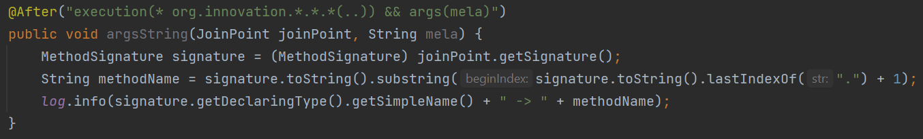
Esempi
args(types)
1
2
3
4
Matcha quando stai chiamando un metodo nel package org.innovation e ha un parametro del tipo dell’arg. mela
Metodo alternativo
OUTPUT ?
Repository, Service, Controller

Slide 16
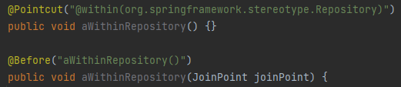
Esempi
@within(type)
Matcha quando viene chiamato un metodo di un oggetto annotato con @Repository
findAll ?
Non verrà analizzata in quanto è un metodo di default di un bean non presente nel IoC container

Slide 17
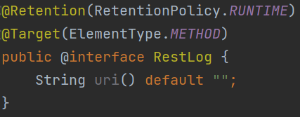



Esempi
@annotation(type)
Creo l’annotazione custom
Matcha quando stai chiamando un metodo annotato con @RestLog
Alternativa con Pointcut

Slide 18
Grazie
Presentazione:
Maurizio Minieri
nmminieri@minsait.com
Avda. de Bruselas 35
28108 Alcobendas,
Madrid España
T +34 91 480 50 00
F +34 91 480 50 80
www.minsait.com

